Slide 1


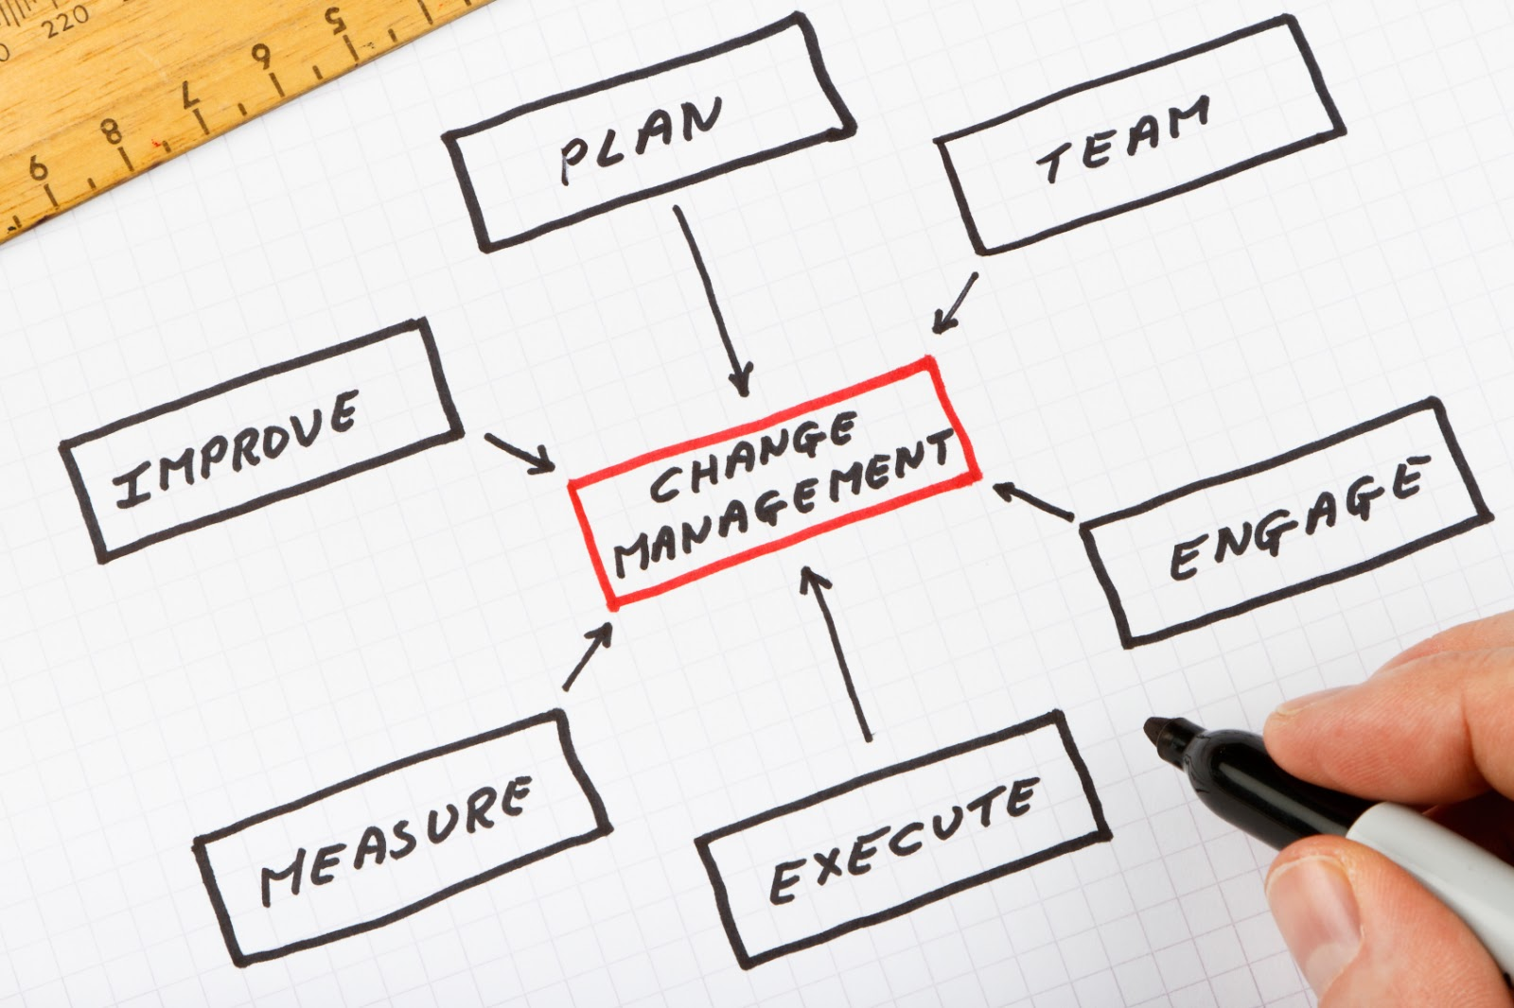
Gerenciamento de Mudanças
Workshop para implantação do processo para equipe de Mudanças, CAB e ECAB
30.Nov.2016
Versão 1

Slide 2


Agenda
Objetivo e Escopo
Processo e Artefatos
Agenda
Equipe de Mudanças
CAB
ECAB
Envolvidos

Slide 3

Objetivo e Escopo
Objetivo
Este processo tem como objetivo garantir que todas as mudanças serão registradas, avaliadas, autorizadas, priorizadas, planejadas, testadas, implementadas, documentadas e revisadas de maneira padronizada e controlada, reduzindo assim impacto e risco ao negócio da Smiles.
Escopo
O escopo do processo de Gerenciamento de Mudanças cobre qualquer adição, modificação ou remoção de componente do serviço no ambiente de produção da Smiles.
Pré-aprovada
  com risco baixo, relativamente comum e que segue um procedimento ou instrução de trabalho.
Normal
  apresenta riscos desconhecidos e segue procedimentos ou instruções de trabalho não padronizado.
Emergencial
  não foi emitida no prazo para ser analisada pelo (CAB) e pode ou não está associada a um Incidente de alto impacto “Blocker”, porém precisa ser executada na data definida, para evitar que ocorra algum impacto ao negócio.
Informativa
  toda RFC que a Smiles não tem autonomia para aprovação, apena precisa ter ciência da sua execução.

Slide 4

Indicadores
Indicadores de Desempenho
% e qtd. de RFC por período;
% e qtd. de RFC por categoria (Pré-aprovada, Normal, Emergencial ou Informativa);
% e qtd. de RFC fechada com sucesso ou sem sucesso;
% e qtd. de RFC por origem (Projeto, Melhoria, Problema, Incidente ou Solicitação);
% e qtd. de RFC cancelada.

Slide 5
Agenda
Objetivo e Escopo
Processo e Artefatos
Agenda
Equipe de Mudanças
CAB
ECAB
Envolvidos

Slide 6
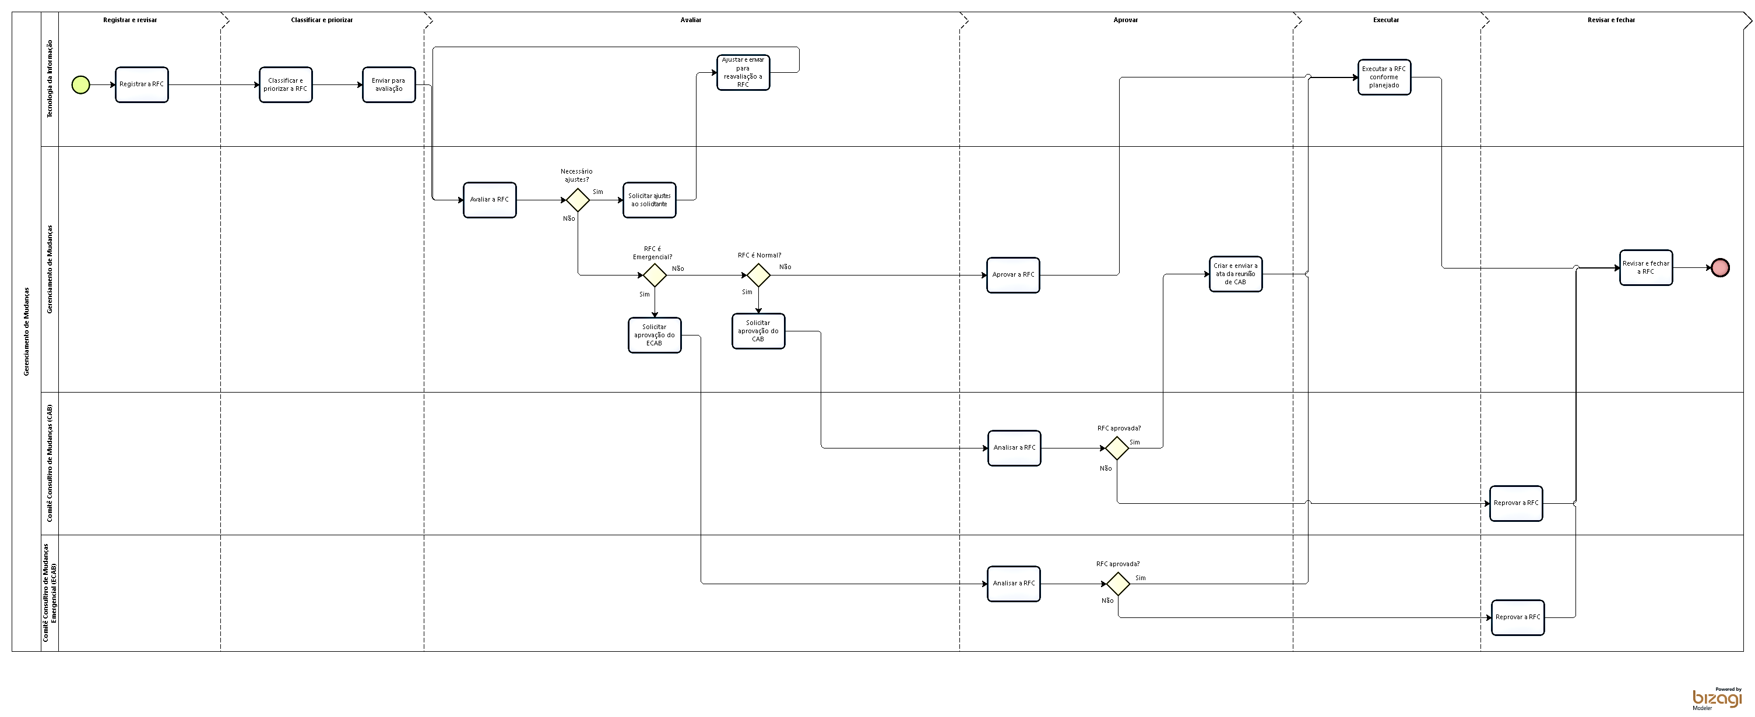
Processo
Processo

Slide 7
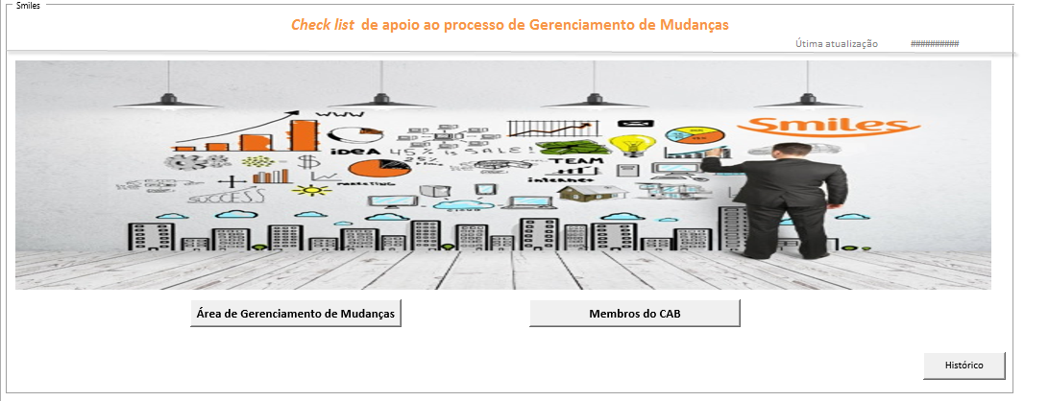
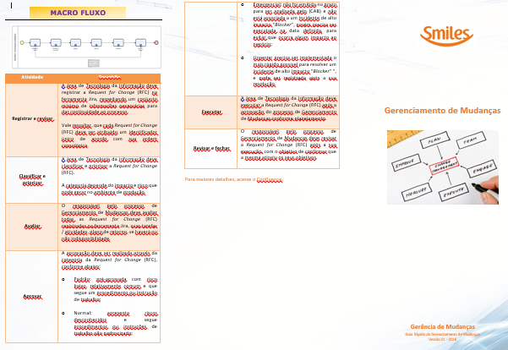
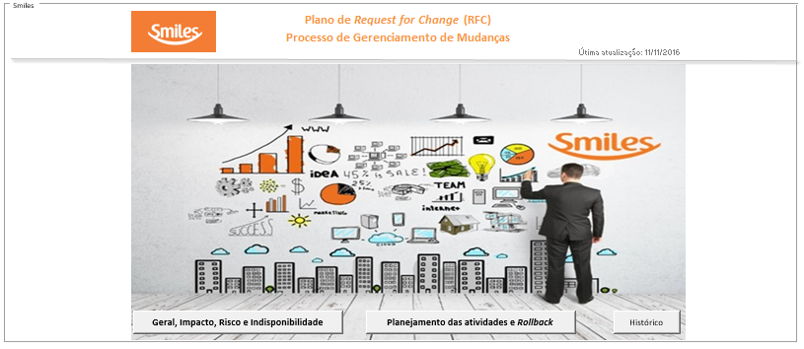
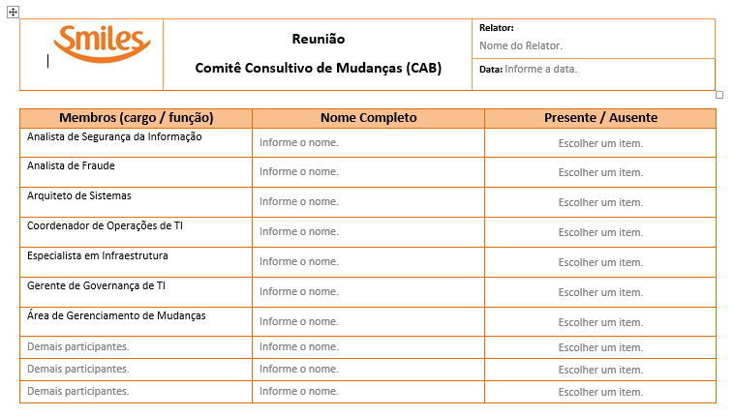
Artefatos
Check list de apoio
Artefatos
Guia rápido do processo
Exemplo
Plano de RFC
Ata de Reunião do CAB

Slide 8
Agenda
Objetivo e Escopo
Processo e Artefatos
Agenda
Equipe de Mudanças
CAB
ECAB
Envolvidos

Slide 9

Equipe de Gerenciamento de Mudanças
Equipe de Ger. de Mudanças
Garantir que o processo seja executado segundo as diretrizes estabelecidas e operacionalizado com eficiência e eficácia, para alcançar os Indicadores de Desempenho.
Analisar todas as RFC e classificá-las conforme o risco e impacto ao negócio.
Convocar os participantes, criar e enviar a pauta e a ata de reunião do CAB.
Analisar e deliberar todas as RFC´s de categoria Pré-aprovada e Informativa.
Solicitar deliberação para todas as RFC´s de categoria Emergencial.
Enviar comunicados de indisponibilidade para os clientes afetados, caso ocorra necessidade.
Revisar todas as RFC´s após a sua execução

Slide 10
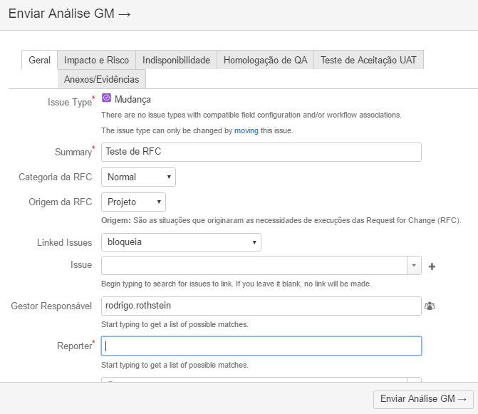
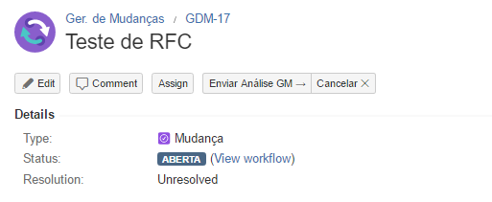
Ferramenta Jira – Equipe de Mudanças
Em análise GM
Selecione a opção <Enviar análise GM>
Selecione novamente a opção <Enviar análise GM>
Todas as RFC´s são enviadas para a equipe de Mudanças

Slide 11
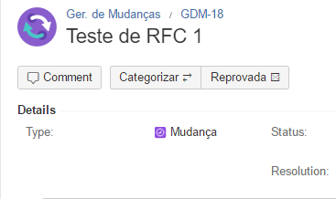
Ferramenta Jira – Equipe de Mudanças
Em análise GM
Todas as RFC´s devem ser recategorizadas ou reprovadas pela equipe de Gerenciamento de Mudanças.
Selecione a opção <Categorizar> ou <Reprovar>

Slide 12
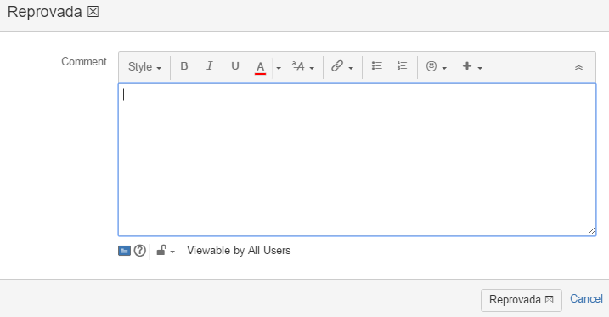
Ferramenta Jira – Equipe de Mudanças
Reprovada
Descreva o motivo da reprovação e os ajustes que devem ser executados pelo solicitante da RFC
Após descrever, selecione a opção <Reprovada>

Slide 13
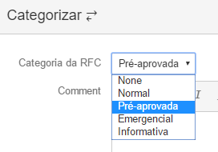

Ferramenta Jira – Equipe de Mudanças
Categorizar
Pré-aprovada
  com risco baixo, relativamente comum e que segue um procedimento ou instrução de trabalho.
Normal
  apresenta riscos desconhecidos e segue procedimentos ou instruções de trabalho não padronizado.
Emergencial
  não foi emitida no prazo para ser analisada pelo (CAB) e pode ou não está associada a um Incidente de alto impacto “Blocker”, porém precisa ser executada na data definida, para evitar que ocorra algum impacto ao negócio.
Selecione a opção <Categorizar> conforme definido no processo
Informativa
  precisa ser implementada o mais rápido possível para resolver um incidente de alto impacto “Blocker” ”, e pode ser registrada após a sua resolução. E também é considerado como categoria Informativa toda RFC que a Smiles não tem autonomia para aprovação, apena precisa ter ciência da sua execução.
Após escolher a categoria, selecione a opção <Categorizar>

Slide 14
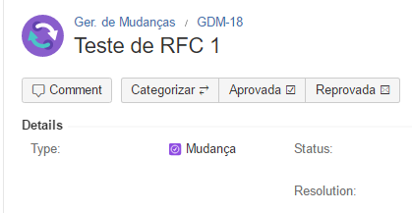
Ferramenta Jira – Equipe de Mudanças
Categoria Informativa ou Pré-aprovada
Caso a RFC seja da categoria Informativa ou Pré-aprovada, a equipe de Gerenciamento de Mudanças deverá “Aprovar” ou Reprovar”, selecionando uma das opções

Slide 15
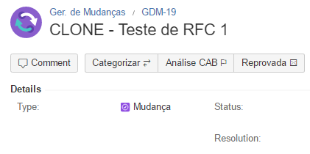
Ferramenta Jira – Equipe de Mudanças
Categoria Normal
Caso a RFC seja da categoria Normal, a equipe de Gerenciamento de Mudanças deverá “Enviar para análise do CAB” ou Reprovar”, selecionando uma das opções

Slide 16
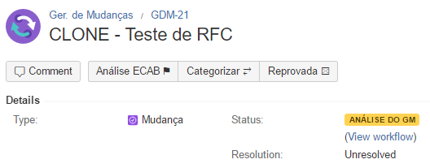
Ferramenta Jira – Equipe de Mudanças
Categoria Emergencial
Caso a RFC seja da categoria Emergencial, a equipe de Gerenciamento de Mudanças deverá “Enviar para análise do ECAB” ou Reprovar”, selecionando uma das opções

Slide 17
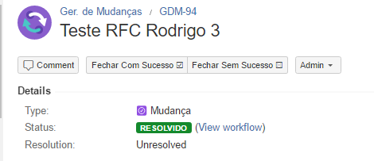
Equipe de Gerenciamento de Mudanças
Revisão Pós Implantação
Finalizar a RFC com ou sem sucesso
Critérios
O processo de Gerenciamento de Mudanças deverá revisar mensalmente o fechamento das Request for Change (RFC) garantindo que os objetivos, a satisfação do cliente foi alcançada e o fechamento formal da mudança. Os seguintes critérios são considerados para classificar uma Request for Change (RFC) como Sem Sucesso:
Request for Change (RFC) executada no ambiente de Produção que gerou algum Incidente (com ou sem impacto direto a área de negócio);
Request for Change (RFC) executada no ambiente de Produção, parcialmente;
Request for Change (RFC) executada no ambiente de Produção que apresentou erros durante a sua execução (com ou sem impacto direto a área de negócio);
Request for Change (RFC) executada no ambiente de Produção cujo plano de retorno foi executado (total ou parcial).

Slide 18
Ferramenta Jira – Equipe de Mudanças
Dicas
Como verificar as RFC´s Pendentes de Aprovações?
https://smiles.atlassian.net/secure/Dashboard.jspa?selectPageId=18500
Como verificar os indicadores de desempenho do processo?
https://smiles.atlassian.net/secure/Dashboard.jspa?selectPageId=18200
Como criar uma ata de reunião?
https://smiles.atlassian.net/wiki/pages/viewpage.action?pageId=94404648
Como verificar o calendário das RFC´s aprovadas?
https://smiles.atlassian.net/wiki/pages/viewpage.action?pageId=98763027
Onde está o plano da RFC?
https://smiles.atlassian.net/wiki/pages/viewpage.action?pageId=86933580
Como verificar o status das RFCs?
https://smiles.atlassian.net/secure/Dashboard.jspa?selectPageId=18600
Como verificar o status dos Epics (Reunião do CAB)?
https://smiles.atlassian.net/secure/Dashboard.jspa?selectPageId=18601

Slide 19
Agenda
Objetivo e Escopo
Processo e Artefatos
Agenda
Equipe de Mudanças
CAB
ECAB
Envolvidos

Slide 20
Comitê Consultivo de Mudanças (CAB)
Comitê Consultivo de Mudanças (CAB)
Toda Request for Change (RFC) de categoria Normal deve ser aprovada pelo Comitê Consultivo de Mudanças (CAB) que será realizada toda quarta-feira, caso seja feriado, será no próximo dia útil.
Deve ser enviada devidamente preenchida, com atividades, responsável, duração, plano de rollback e evidências dos testes realizados até segunda-feira às 23:59 horas, após este prazo será analisada na próxima reunião do Comitê Consultivo de Mudanças (CAB).
A sequência da apresentação e execução será definida pela ordem de envio.
Antes da realização das reuniões do Comitê Consultivo de Mudanças (CAB), a área de Gerenciamento de Mudanças deve elaborar e divulgar uma pauta para todos os seus membros.
Os membros fixos devem participar de todas as reuniões, em caso de ausência o participante deve delegar um representante. Caso ocorra ausência, o Gerente de Governança de TI deve reportar mensalmente ao Diretor de Tecnologia da Informação.
Na ausência do solicitante para apresentar a sua respectiva Request for Change (RFC), a mesma será automaticamente reprovada.

Slide 21
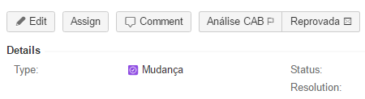
Ferramenta Jira – CAB
Categoria Normal
Caso a RFC seja da categoria Normal, o Comitê Consultivo de Mudanças – CAB deverá “Aprovar” ou Reprovar”, selecionando uma das opções

Slide 22
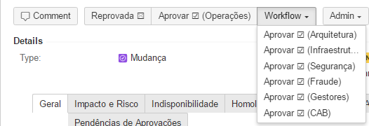
Ferramenta Jira – CAB
Categoria Normal
Grupos / participantes do CAB:
Operações (Nei, Savioli ou Jonathas)
Gestores (gestor do solicitante da RFC)
Arquitetura (todos os arquitetos)
Infraestrutura (Claudio, Daniel ou Adriano)
Segurança (Marcela ou Rodrigo)
Fraude (Cássia ou Rodrigo)
CAB (Braga, Mizobuchi ou Rodrigo)
OBS.: qualquer participante pode aprovar / reprovar pelo grupo

Slide 23
Agenda
Objetivo e Escopo
Processo e Artefatos
Agenda
Equipe de Mudanças
CAB
ECAB
Envolvidos

Slide 24

Comitê Consultivo de Mudanças Emergenciais (ECAB)
Comitê Consultivo de Mudanças Emergencial (ECAB)
Toda Request for Change (RFC) de categoria Emergencial deve ser aprovada pelo Comitê Consultivo de Mudanças Emergencial (ECAB) que será realizada sob demanda.
Na ausência do solicitante para apresentar a sua respectiva Request for Change (RFC), a mesma será automaticamente reprovada.

Slide 25
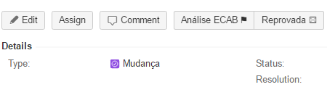
Ferramenta Jira – ECAB
Categoria Emergencial
Caso a RFC seja da categoria Emergencial, o Comitê Consultivo de Mudanças Emergencial – ECAB deverá “Aprovar” ou Reprovar”, selecionando uma das opções

Slide 26
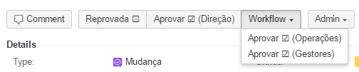
Ferramenta Jira – ECAB
Categoria Emergencial
Grupos / participantes do ECAB:
Operações (Nei, Savioli ou Jonathas)
Gestores (gestor do solicitante da RFC)
Direção (Túlio ou Rodrigo)
OBS.: qualquer participante pode aprovar / reprovar pelo grupo

Slide 27
Agenda
Objetivo e Escopo
Processo e Artefatos
Agenda
Equipe de Mudanças
CAB
ECAB
Envolvidos

Slide 28
Gerenciamento de Mudanças
Envolvidos
Papéis x Pessoas/Empresas
  Execução: Tânia Ferro
  Publicação: André Santos
  QA: Jorge Maluf
Analista de Mudanças (Smiles)
Daniel Braga
Daniel Mizobuchi
Gerente de Governança de TI (Smiles)
Rodrigo Rothstein
  Sponsors: Rodrigo Rothstein
  Ponto Focal Auditoria: Marcela Dias

